Slide 1
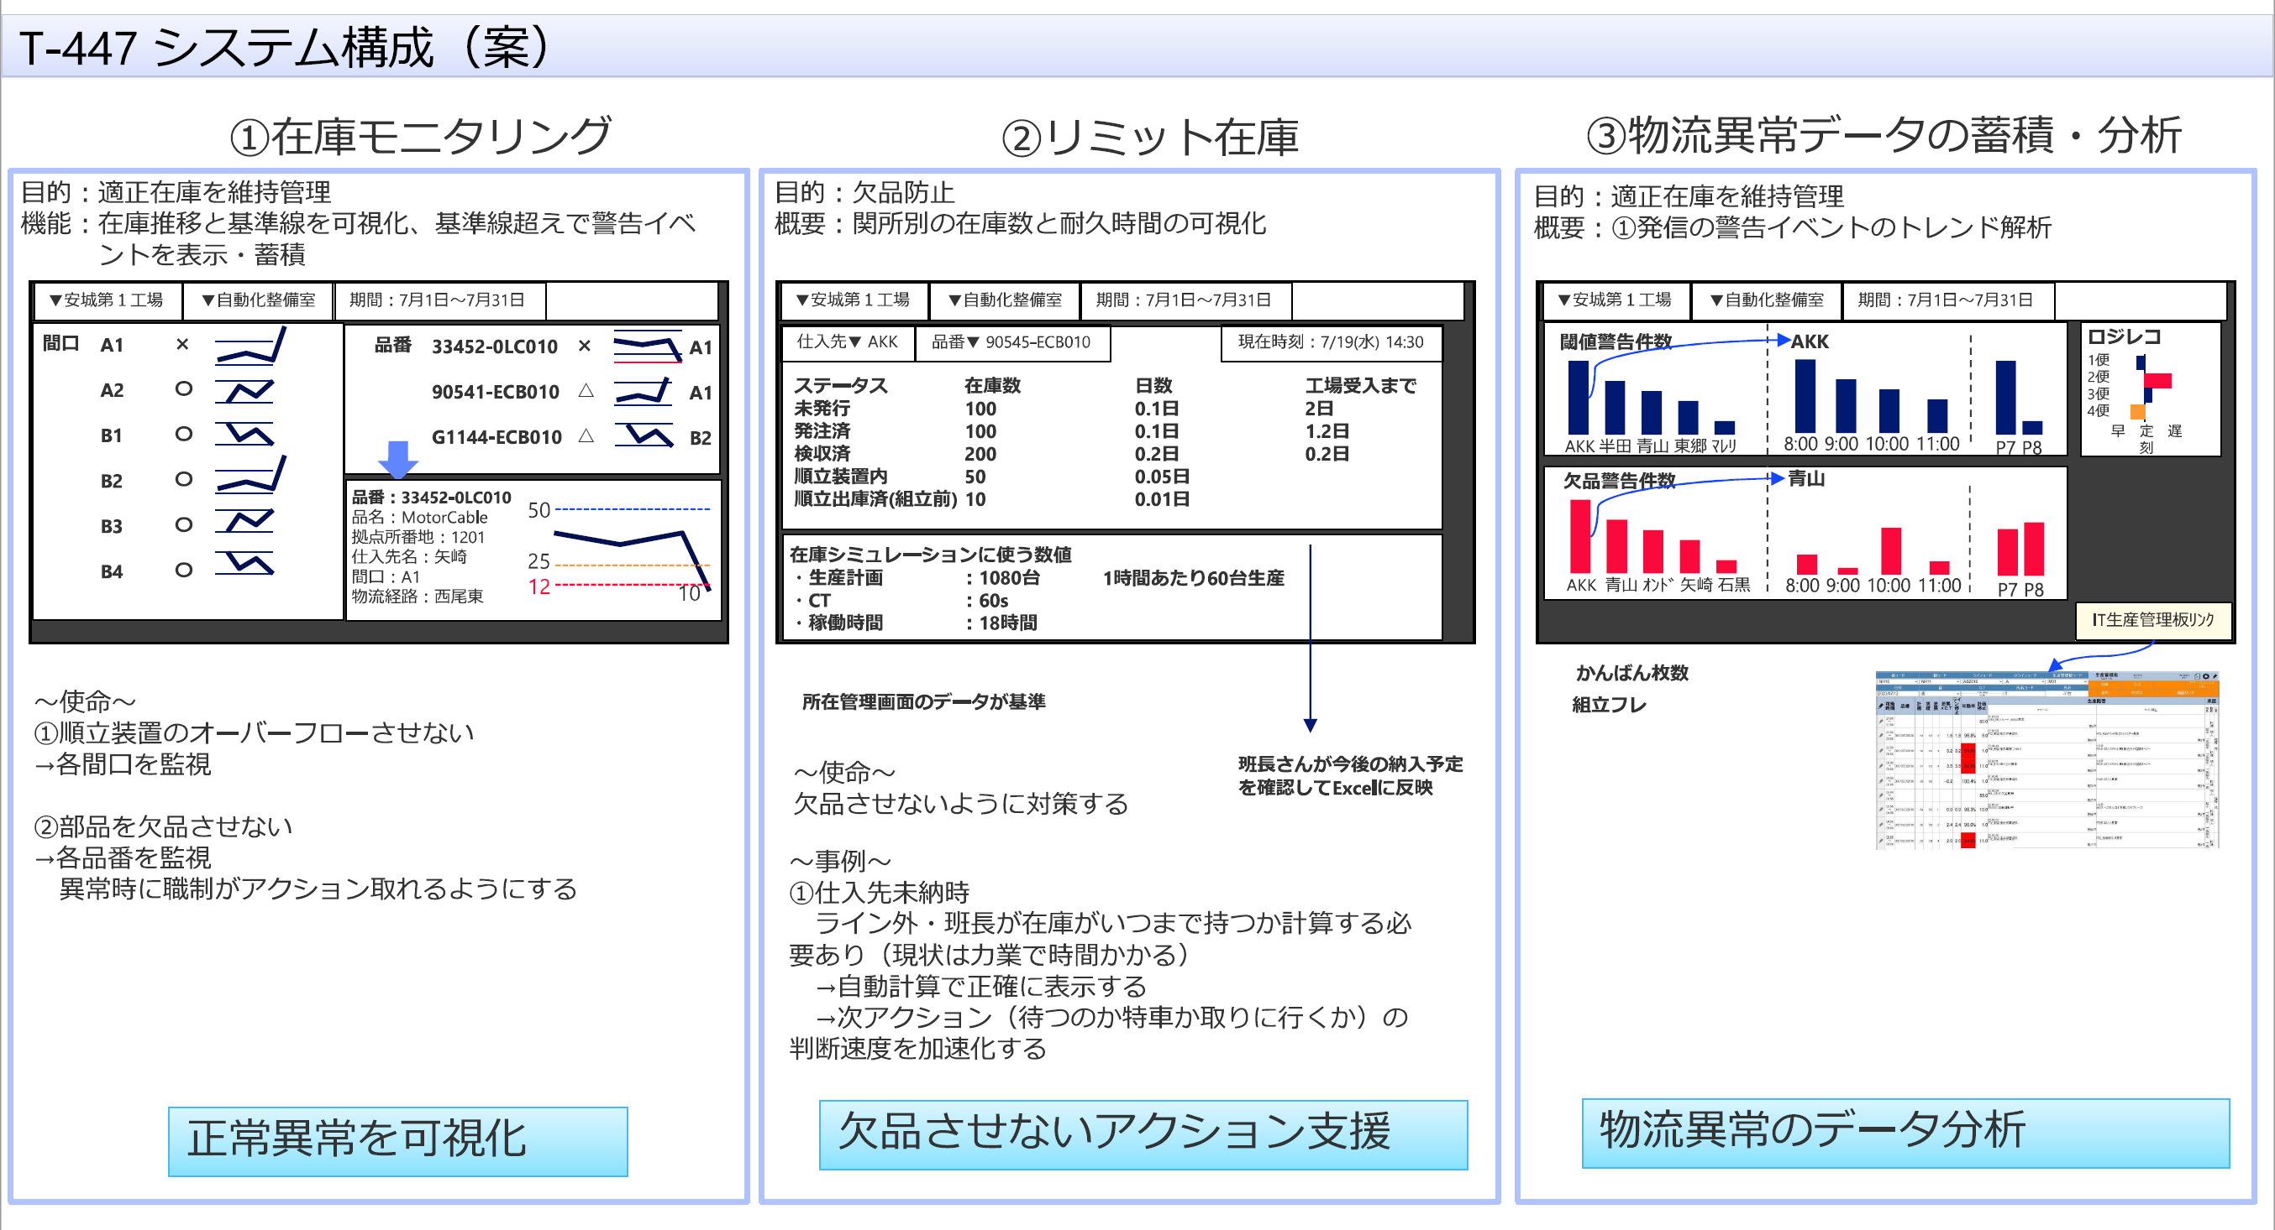
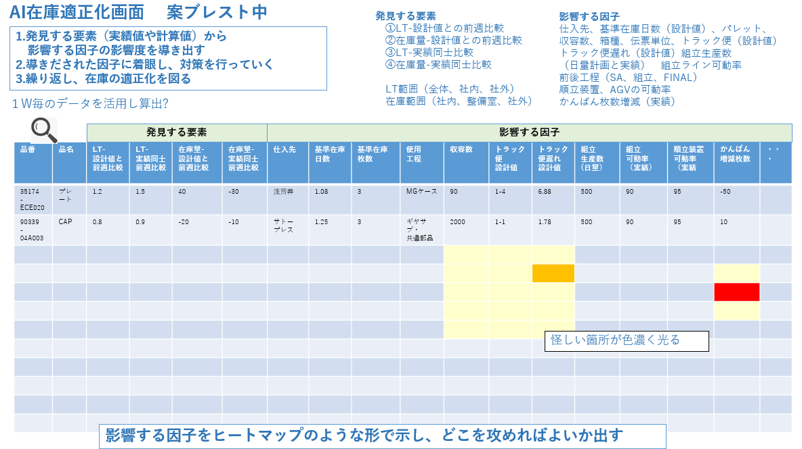
協議用
課題 | （分析開発で）実現したいこと | 実施事項
Lv1. 在庫の基準や指標を定義・明確化すること | 正常or異常の判断がつくこと | 分析
Lv2. 基準に対して在庫が異常になっている、なる、なりそうなときに気づけるようにすること | 正常or異常でアラートが出ること | ー（検討済み？）
Lv3. 異常に対して対策を打てるようになること | 異常の原因が分かること | AI在庫ツール（仮名）の開発
笹岡修正版
現状、実態
・（過去の欠品の経験や心理的な不安から）各工程で在庫を持ってしまい、結果全体在庫が過剰になっている ・欠品が発生し、ライン停止や特車ロスが発生している ・過剰在庫により非生産スペースが増大している
はじめは工程を限定してトライ→最終的には工程スルーで実現？
あるべき姿 | 期待効果
・各工程で適正な在庫を抱えている 構想）工場にコントロール室（物流に限らず情報を集約して指示を出す司令部みたいなところ）を構築し、指示を出すことで在庫適正化を実現 | ■在庫適正化 ・箱数減 ・非生産スペース減 ・人員減 ・欠品レス化
 | 2023年度 | 2024年度 |  |  |  | 2025年度
 | 4Q | 1Q | 2Q | 3Q | 4Q | 1Q | 2Q | 3Q | 4Q
工場
ものづくり革新部
DS部
安城第１工場(T403)
★AI在庫ツール
導入できる状態
（for試験運用）
試験
運用
★順立装置工程 へAI在庫ツール導入
⇒T154も活用
試験
運用
安城第２工場 (T447)
★順立装置工程の へAI在庫ツール導入
⇒’24/10 新ラインT447号試活用
★工程間の中間在庫にもAI在庫ツール導入できる状態
〇〇工場 …
★AI在庫ツール
本運用可否判断 できている状態
★AI在庫ツール
のトライできている状態
実現可能性検証 (課題出し)
★AI在庫ツール
実現可否判断 できている状態 （課題洗い出し）
データ収集準備
（必要に応じて）
★工程間の中間在庫のデータが取得できている
目指す姿 (活用形)検討
要件定義
データ収集の検討
システム連携実装
★データ連携含めてAI在庫ツール提供できている状態
システム連携実装
★コード＆マニュアル提供できてい状態
基準の検討などデータ分析
4週
アプリ化
改修
12週
ツール
拡張
改修
★UI含めて AI在庫ツール提供できている状態
12週
4週

Slide 2
在庫過多、在庫欠品、リードタイム全部やるのは厳しいので、どれか１つに絞りませんか？
実現可能性検証のスケジュール
 | 4Q |  |  |  | 202X年度（203X年度？） |  |  |  | 1Q
 | 2月１W | 2月2W | 2月3W | 2月4W | 3月1W | 3月2W | 3月3W | 3月4W | 4月1W
工場
ものづくり革新部
DS部
安城第１工場(T403)
安城第２工場 (T447)
品名も欲しい
出庫数0だと、入庫/出庫がinfになる
差分の方がいい？
日量数が0.18で、納入数が2だと、比率は10とかになる
日量数が0.18→１にするべき
〇〇工場 …
仮説①の検証
仮説の検証
仮説）不等ピッチ在庫＋便Ave（上限と下限の幅）＜納入数-日量数
→在庫過多になる
仮説）不等ピッチ在庫＋便Ave（上限と下限の幅）＜納入数-日量数
→在庫過多になる

Slide 3
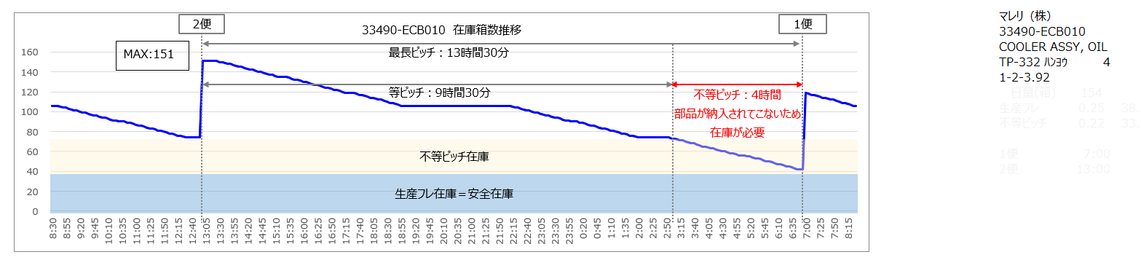
上下限は下図の考え方で決められています。
下限：生産フレ在庫（A-B-Cを使う式）
上限：生産フレ在庫＋不等ピッチ＋便Ave.
上限値＝下限値＋便Ave
下限値＝0.1＊〔日量×A×（1+C）/B〕＋不等ピッチ
（週毎の日量から計算）

Slide 4
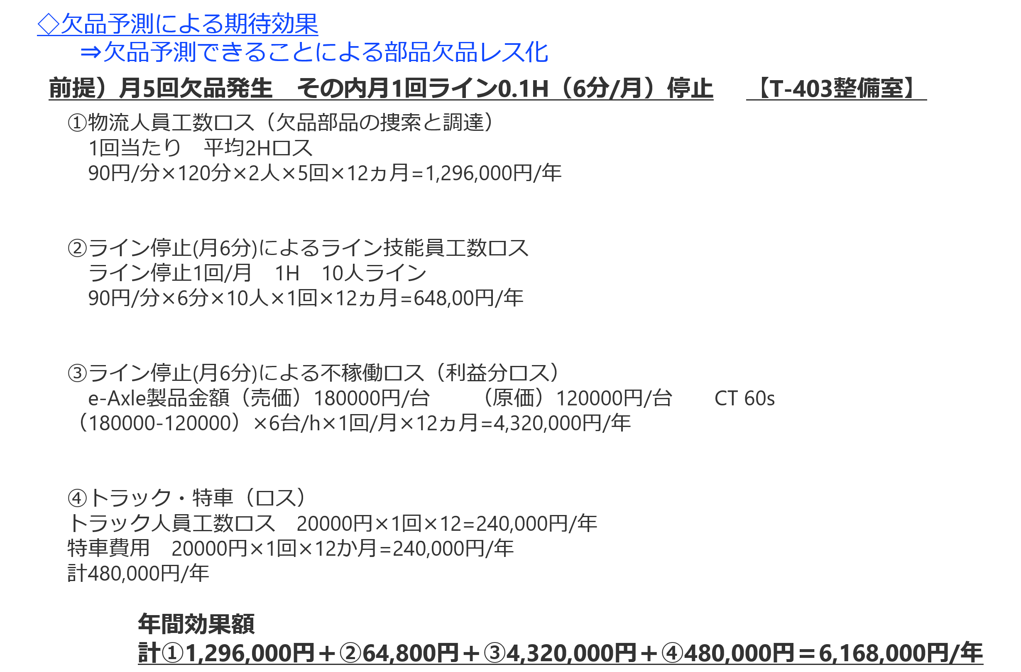
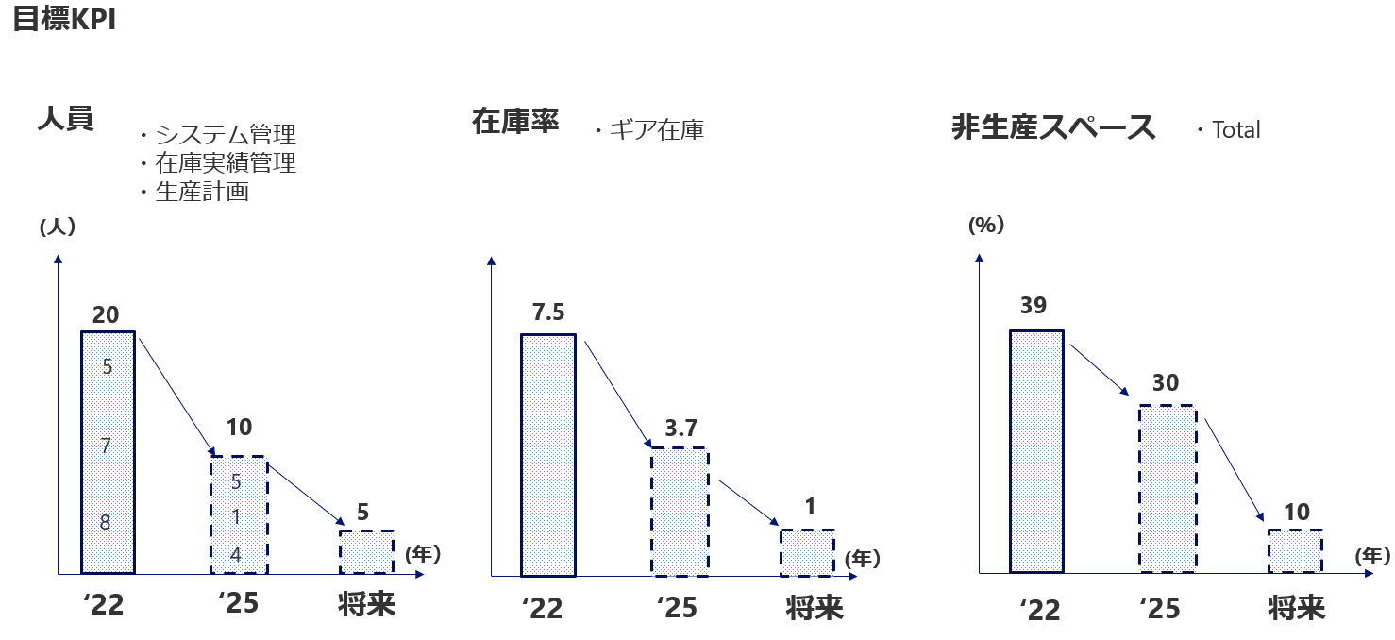
協議用
課題 | （分析開発で）実現したいこと
Lv1. 在庫の基準や指標を定義・明確化すること | 正常or異常の判断がつくこと
Lv2. 基準に対して在庫が異常になっている、なる、なりそうなときに気づけるようにすること | 正常or異常でアラートが出ること
Lv3. 異常に対して対策を打てるようになること | 異常の原因が分かること
田中追記
Lv1,2は取り組みますか？
特にLv.1がないとLv.3は成り立たないかと思います
203X年度？
定量的な効果？
現状、実態
・（過去の欠品の経験や心理的な不安から）各工程で在庫を持ってしまい、結果全体在庫が過剰になっている ・欠品が発生し、ライン停止や特車ロスが発生している ・過剰在庫により非生産スペースが増大している
はじめは工程を限定してトライ→最終的には工程スルーで実現？
あるべき姿 | 期待効果
・各工程で適正な在庫を抱えている 構想）工場にコントロール室（物流に限らず情報を集約して指示を出す司令部みたいなところ）を構築し、指示を出すことで在庫適正化を実現 | ■在庫適正化 ・箱数減 ・非生産スペース減 ・人員減 ■欠品レス 6,168,000円/年（T403） × 各工場、工程
着手
 | 2023年度 | 2024年度 |  |  |  | 202X年度（203X年度？）
 | 4Q | 1Q | 2Q | 3Q | 4Q | 1Q | 2Q | 3Q | 4Q
工場
ものづくり革新部
DS部
T-403,154は順立しかない
他のPrjで（FとかGとか）
安城第１工場(T403)
試験
運用
★順立装置工程 の在庫適正化
⇒T154も活用
試験
運用
★順立装置以外の工程の 在庫適正化
⇒T154も活用
試験
運用
★全工程スルーで 在庫適正化
⇒T154も活用
安城第２工場 (T447)
★順立装置工程の 在庫適正化
⇒’24/10 新ラインT447号試活用
★順立装置以外の工程の 在庫適正化
⇒新ラインT447号試活用？
★全工程スルーで 在庫適正化
⇒新ラインT447号試活用？
〇〇工場 …
実現の可能性検証についてはDS部さんも解析しながら問題提起をして現場に聞くなど一緒にできるとありがたいです
号始からデータが取れるので、号始のタイミングではない
★全工場で在庫適正化
できている状態 ⇒在庫適正管理
たたき(希望含む)で算出しているため、数字だけ一人歩きしないようにご注意ください
データ収集準備
★順立装置以外の工程の入りと出も取れている
★AI在庫適正化
できる状態
（for試験運用）
★AI在庫適正化
のトライできている状態
直近でいうと工程間の中間在庫なども取っていく予定ですので、そこを対象にするのもありです
実現可能性検証 (課題出し)
実現可能性検証 (課題出し)
実現可能性検証 (課題出し)
★AI在庫適正化
実現可否判断 できている状態 （課題洗い出し）
今後のアクションプランも具体化
目指す姿 (活用形)検討
何の開発？
改修
★コード＆マニュアル 提供できている状態（α+版）
開発
★コード＆マニュアル提供できている状態 （β版）
開発
★コード＆マニュアル提供できている状態 （γ版）
★コード＆マニュアル提供できてい状態 （α版）
田中さん忙しくて手が回っていない、、コードベースだと時間かかる、、
改修
★UI含めて AI在庫分析環境提供できている状態（α++版）
何の開発？
現状ではCSVを吐き出して、指定フォルダに格納したりする仕様ですが、将来的には大きなDBやテーブルからデータの抜取や連携ができる仕様にするなど、今考えられる技術課題も計画にあるといいです
アプリ化（UI）
前提①：在庫見える化ツールで可視化により、在庫適正管理できる（可視化後は人が判断/管理）
前提②：在庫見える化ツールで可視化することで欠品予測が可能（先を見越した真因＋次のアクション（行動）が明確となる

Slide 5
協議用
課題 | （分析開発で）実現したいこと
Lv1. 在庫の基準や指標を定義・明確化すること | 正常or異常の判断がつくこと
Lv2. 基準に対して在庫が異常になっている、なる、なりそうなときに気づけるようにすること | 正常or異常でアラートが出ること
Lv3. 異常に対して対策を打てるようになること | 異常の原因が分かること
203X年度？
定量的な効果？
現状、実態
・（心理的な不安から）各工程で在庫を持ってしまい、結果全体在庫が過剰になっている ・欠品が発生し、ライン停止や特車ロスが発生している
はじめは工程を限定してトライ→最終的には工程スルーで実現？
あるべき姿 | 期待効果
・各工程で適正な在庫を抱えている 構想）工場にコントロール室（物流に限らず情報を集約して指示を出す司令部みたいなところ）を構築し、指示を出すことで在庫適正化を実現 | ■在庫適正化 ・箱数減 ・非生産スペース減 ・人員減 ■欠品レス 6,168,000円/年（T403） × 各工場、工程
着手
 | 2023年度 | 2024年度 |  |  |  | 202X年度（203X年度？）
 | 4Q | 1Q | 2Q | 3Q | 4Q | 1Q | 2Q | 3Q | 4Q
工場
ものづくり革新部
DS部
安城第１工場(T403)
試験
運用
★順立装置工程 の在庫適正化
⇒T154も活用
試験
運用
★順立装置以外の工程の 在庫適正化
⇒T154も活用
試験
運用
★全工程スルーで 在庫適正化
⇒T154も活用
安城第２工場 (T447)
★順立装置工程の 在庫適正化
⇒’24/10 新ラインT447号試活用
★順立装置以外の工程の 在庫適正化
⇒新ラインT447号試活用？
★全工程スルーで 在庫適正化
⇒新ラインT447号試活用？
〇〇工場 …
号始からデータが取れるので、号始のタイミングではない
★全工場で在庫適正化
できている状態 ⇒在庫適正管理
データ収集準備
★順立装置以外の工程の入りと出も取れている
★AI在庫適正化
できる状態
（for試験運用）
★AI在庫適正化
のトライできている状態
実現可能性検証 (課題出し)
実現可能性検証 (課題出し)
実現可能性検証 (課題出し)
★AI在庫適正化
実現可否判断 できている状態 （課題洗い出し）
今後のアクションプランも具体化
目指す姿 (活用形)検討
改修
★コード＆マニュアル 提供できてい状態（α+版）
開発
★コード＆マニュアル提供できてい状態 （β版）
開発
★コード＆マニュアル提供できてい状態 （γ版）
★コード＆マニュアル提供できてい状態 （α版）
田中さん忙しくて手が回っていない、、コードベースだと時間かかる、、
改修
★UI含めて AI在庫分析環境提供できてい状態（α++版）
アプリ化（UI）
前提①：在庫見える化ツールで可視化により、在庫適正管理できる（可視化後は人が判断/管理）
前提②：在庫見える化ツールで可視化することで欠品予測が可能（先を見越した真因＋次のアクション（行動）が明確となる

